Slide 1

TÌM NGỌC TRONG CÁT
Trong 2 phút các em hãy tìm xem có bao nhiêu ngọc được dấu trong cát nhé.

Slide 2
Chương IV
Bài 17: Tách chất khỏi hỗn hợp
Giáo viên : Hoàng Thị Hương
Trường THCS Đông Tây Hưng

Slide 3

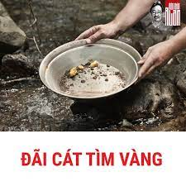
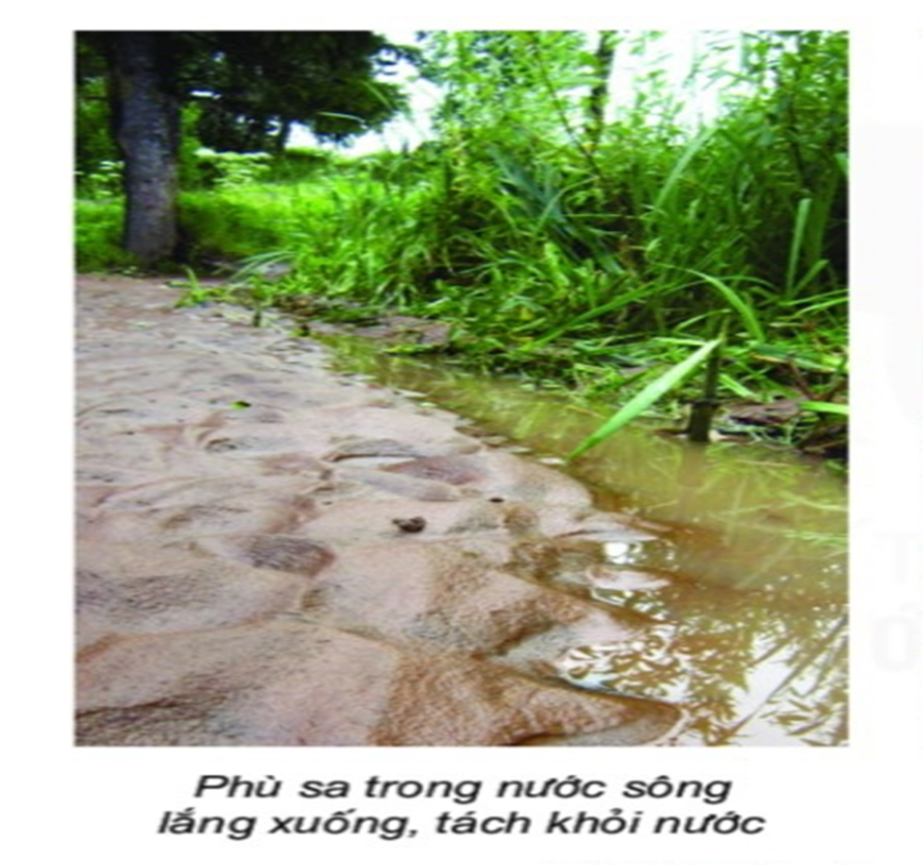
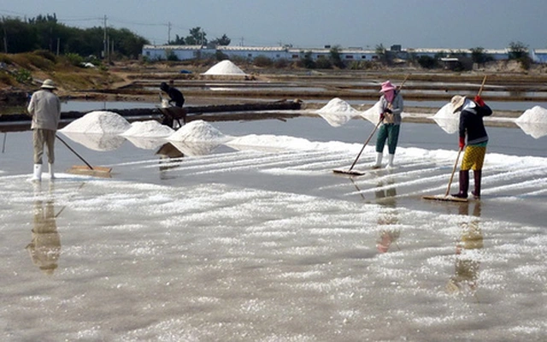
05phút (thảo luận nhóm)
- Tại sao đãi cát lại tìm được vàng?
- Tại sao phù sa trong nước sông lắng xuống, tách khỏi nước?
- Tại sao phơi nước biển dưới ánh nắng và gió lại thu được muối?

Slide 4
05phút (thảo luận nhóm)
- Lấy một số ví dụ về quá trình tách chất trong tự nhiên và trong đời sống mà em biết?
- Các chất trong tự nhiên tồn tại ở 3 trạng thái là rắn, lỏng, khí. Mỗi chất đều có những tính chất riêng. Vậy để tách chất ra khỏi hỗn hợp dựa vào đâu?
- Liệt kê những tính chất khác nhau để tách chất ra khỏi hỗn hợp? Từ đó rút ra nguyên tắc tách chất?

Slide 5
Liệt kê những tính chất khác nhau để tách chất ra khỏi hỗn hợp?
Nguyên tắc tách chất: Dựa vào các tính chất khác nhau có thể áp dụng cách phù hợp để tách chất ra khỏi hỗn hợp.
Từ đó rút ra nguyên tắc tách chất?
Chất
(trạng thái)
Rắn
Cát, đá vôi, muối ăn, đường…
Lỏng
Nước, xăng, dầu ăn, dầu hỏa…
Khí
Oxygen, carbon diocide, hiđrogen,…
Kích thước hạt
Tính bay hơi
Nặng hay nhẹ.
Khả năng tan trong các dung môi khác nhau

Slide 6
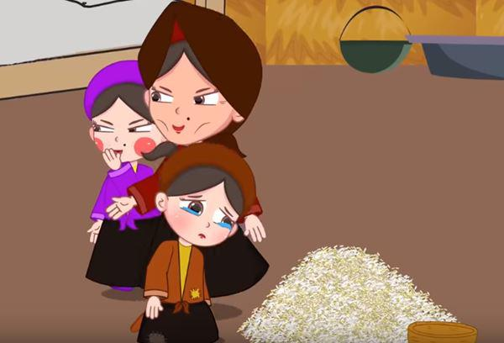
TRỘN THÓC VỚI GẠO XƯA RỒI, NAY TA RA 4 NHIỆM VỤ NẾU HOÀN THÀNH THÌ CON SẼ ĐƯỢC ĐI XEM HỘI NHÉ TẤM ( HÍ HÍ HÍ….)

Slide 7
ÔI MẸ THẬT LÀ CAO TAY HE HE HE
1. CON HÃY LÀM SẠCH MUỐI CÓ LẪN CÁT BẨN TRONG BẾP NHÉ.
2. TA LỠ TAY ĐỔ NƯỚC VÀO CHAI DẦU ĂN, CON HÃY TÁCH NƯỚC RA GIÚP TA NHÉ.
3. CON HÃY LỌC NƯỚC BẨN TA MÚC DƯỚI AO ĐỂ CÓ NƯỚC SẠCH CHO TA GIẶT ĐỒ , NHƯNG MÀ PHẢI LỌC BẰNG TRAI CÔ CA VÀ ÍT THAN CỦI TA ĐỂ GÓC BẾP NHÉ.
4. ÔI TRỜI TA MUỐN ĂN BÁNH TRÔI MÀ LỠ TAY ĐỔ BỘT SẮT VÀO BỘT GẠO MẤT RỒI, CON HÃY LÀM SẠCH BỘT CHO TA NHÉ. HE HE

Slide 8
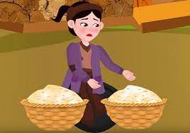
MÌNH ĐÃ TÌM RA CÁCH ĐỂ HOÀN THÀNH THỬ THÁCH, CÁC BẠN THÌ SAO? HÃY CÙNG THI TÀI VỚI MÌNH NHÉ!

Slide 9
Các nhóm thực hiện nhiệm vụ trong 20 phút
Phương pháp tách | Chuẩn bị | Cách tiến hành | Dựa vào tính chất nào? | Kết quả

Slide 10
TIÊU CHÍ ĐÁNH GIÁ HOẠT ĐỘNG NHÓM
TIÊU CHÍ |  | ĐIỂM | ĐIỂM ĐẠT ĐƯỢC
 |  |  | NHÓM 1 | NHÓM 2 | NHÓM 3 | NHÓM 4
Chuẩn bị. Lựa chọn dụng cụ |  | 20 điểm
2. Cách tiến hành rõ ràng, khoa học, dễ thực hiện |  | 10 điểm
3. Hoạt động nhóm tích cực, nghiêm túc |  | 15 điểm
4. Thời gian thực hiện |  | 15 điểm
5. Thực hiện nhiệm vụ | - Giải thích | 40 điểm
 | - Độ an toàn cao.
 | - đảm bảo vệ sinh khi thực hiện
 |  | /100 | /100 | /100 | /100 | /100
01:00
Tổng
00:59
00:58
00:57
00:56
00:55
00:54
00:53
00:52
00:51
00:50
00:49
00:48
00:47
00:46
00:45
00:44
00:43
00:42
00:41
00:40
00:39
00:38
00:37
00:36
00:35
00:34
00:33
00:32
00:31
00:30
00:29
00:28
00:27
00:26
00:25
00:24
00:23
00:22
00:21
00:20
00:19
00:18
00:17
00:16
00:15
00:14
00:13
00:12
00:11
00:10
00:09
00:08
00:07
00:06
00:05
00:04
00:03
00:02
00:00
00:01

Slide 11
STT | Phương pháp tách chất | Dựa vào tính chất
1. Lọc nước từ hỗn hợp nước lẫn đất. | Lọc | Dựa vào sự khác nhau về kích thước hạt.
2. Tách muối ăn từ nước muối. | Cô cạn | Dựa vào sự khác nhau về tính bay hơi.
3.Tách dầu ăn khỏi nước. | Chiết | Dựa vào sự khác nhau về khả năng tan trong các dung môi khác nhau.
4.Tách vàng khỏi cát. | Lắng | Dựa vào sự khác nhau về mức độ nặng nhẹ.
5. Tách nước sạch khỏi các hạt tạp chất. | Lọc | Dựa vào sự khác nhau về kích thước hạt.

Slide 12
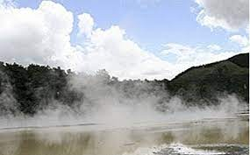
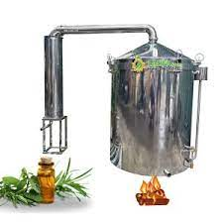
Nước bay hơi
Chưng cất tinh dầu

Slide 13
Câu 1: Ở nông thôn, để tách thóc lép ra khỏi thóc, người dân thường đổ thóc rơi trước một cái quạt gió. Những hạt thóc lép sẽ bị gió thổi bay ra, đó là do thóc lép có
A. Kích thước hạt nhỏ hơn.
B. Khối lượng nhẹ hơn.
C. Tốc độ rơi nhỏ hơn.
D. Lớp vỏ trấu dễ tróc hơn.

Slide 14
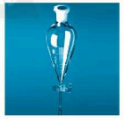

Câu 2: Cho hình ảnh về dụng cụ bên:
Theo em, dụng cụ này có thể dùng để tách riêng các chất trong hỗn hợp nào dưới đây?
A. Rượu và nước.
B. Bột mì lẫn trong nước.
C. Cát lẫn trong nước.
D. Dầu ăn và nước.

Slide 15
Câu 3: Việc làm nào sau đây là quá trình tách chất dựa theo sự khác nhau về kích thước hạt?
A. Lọc nước bị vẩn đục bằng giấy lọc.
B. Ngâm quả dâu với đường để lấy nước dâu.
C. Giặt giẻ lau bảng bằng nước từ vòi nước.
D. Dùng nam châm hút bột sắt từ hỗn hợp bột sắt và lưu huỳnh.

Slide 16
Câu 4: Tác dụng chủ yếu của việc đeo khẩu trang là gì?
A. Tách hơi nước ra khỏi không khí hít vào.
B. Tách khí carbon diocide ra khỏi không khí hít vào.
C. Tách oxygen ra khỏi không khí hít vào.
D. Tách khói bụi, vi khuẩn,… ra khỏi không khí hít vào.

Slide 17
Câu 5: Khí nitrogen và khí oxygen là hai thành phần chính của không khí. Trong kĩ thuật, người ta có thể hạ thấp nhiệt độ xuống dưới −96ºC để hoá lỏng không khí, sau đó nâng nhiệt độ đến đưới −183ºC. Khi đó, nitrogen bay ra và còn lại là oxygen dạng lỏng. Phương pháp tách khí nitrogen và khí oxygen ra khỏi không khí như trên được gọi là
A. phương pháp lọc.
B. phương pháp chưng phân đoạn.
C. phương pháp cô cạn.
D. phương pháp chiết.

Slide 18
Vì sao chúng ta lại cần phải tách chất?
Trong tự nhiên hầu hết các chất đều là hỗn hợp. Hỗn hợp trong tự nhiên đều là hỗn hợp của hai hay nhiều chất khác nhau. Do nhu cầu sử dụng nên quá trình tách chất trong đời sống và công nghệ hóa học là rất cần thiết. Một ví dụ điển hình cho quá trình tách chất trong công nghệ hóa học là công nghệ lọc hóa dầu. Dầu thô gồm hỗn hợp nhiều các hidrocacbon khác nhau, do đó để có thể sử dụng được cho những mục đích khác nhau, hỗn hợp dầu thô cần phải được tách ra thành các sản phẩm có ích như xăng, diezel, dầu nhờn, nhựa đường.v.v..

Slide 19
Nhiệm vụ:
- Đề xuất phương pháp làm sạch bể cá cảnh.
Tóm tắt nội dung bài học dưới dạng sơ đồ tư duy.

Slide 20
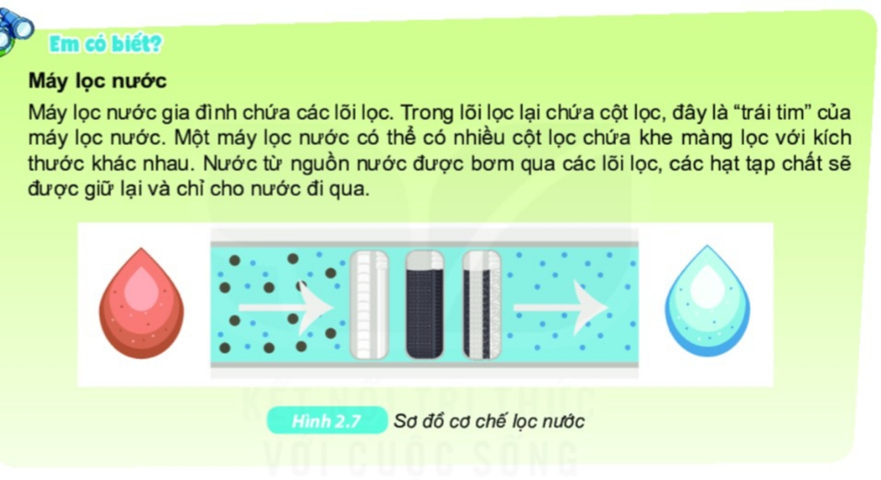

Slide 21
Em có biết
Cơ chế lọc không khí thụ động
Lọc không khí thụ động là phương pháp sử dụng bộ lọc để làm sạch không khí. Với cơ chế này, máy lọc không khí sẽ sử dụng quạt hút để hút không khí từ môi trường ngoài vào bên trong máy. Sau đó, không khí sẽ được đưa qua bộ lọc để làm sạch rồi được đưa trở lại môi trường ngoài.
Màng lọc thô: Có chức năng lọc bụi kích thước lớn, lông động vật, tóc, côn trùng nhỏ, một số loại phấn hoa.
Màng lọc HEPA: Có chức năng lọc bụi, nấm mốc, phấn hoa... có kích thước nhỏ tới 0,3 micromet.
Màng lọc than hoạt tính: Có chức năng lọc khí thải, khói thuốc, mùi khó chịu..

Slide 22
NHIỆM VỤ VỀ NHÀ
Hình thức: HS làm việc cá nhân.
Nhiệm vụ:
- Tìm hiểu quá trình lọc bột sắn dây và bột nghệ. Người ta làm thế nào để tách được bột sắn và bột nghệ ra khỏi hỗn hợp?

